Slide 1
§15.1 联轴器
§15.2 离合器
§15.3 弹 簧

Slide 2
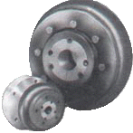
第15章 联轴器和离合器
 了解常用联轴器、离合器的主要类型和用途；
 掌握常用联轴器的结构、原理、特点、应用及选择。

Slide 3
15.1联轴器
一、定义
联轴器：实现两轴的联接，并传递运动及转矩T。
特点：两轴分离时，必须停机。
离合器：机器运转中，可根据需要将两轴分离或结合。
二、功用：
1、用于联接轴与轴，以传递运动与转矩；
2、补偿所联两轴的相对位移；
制造及安装误差、变形、温度变化→不能保证严格的对中
从结构上具有适应一定范围的相对位移的性能

Slide 4
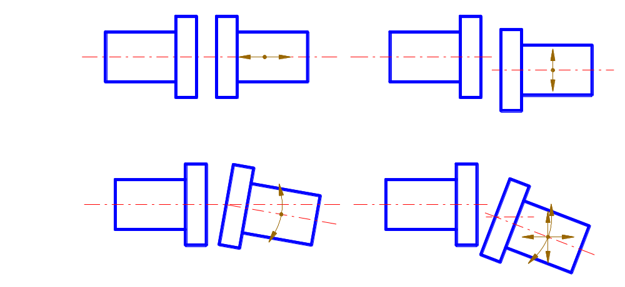
轴向位移 径向位移
角位移 综合位移
3、可用作安全装置；
4、吸振、缓冲。

Slide 5
三、联轴器类型
按结构特性分：
1、刚性联轴器：适用于两轴能严格对中，并在工作中
不发生相对位移的地方，如凸缘联轴器。
2、挠性联轴器：适用于两轴有偏斜或工作中有相对位移的地方
挠性联轴器又可分为：
1）无弹性元件：只起补偿偏移及位移作用，因无弹性元件无缓冲及减振作用

Slide 6
可补偿偏移及位移
2）有弹性元件：弹性元件通过变形
具有缓冲减振功能
（弹性联轴器）
定刚度
变刚度
完整分类见表19.1，部分已标准化

Slide 7
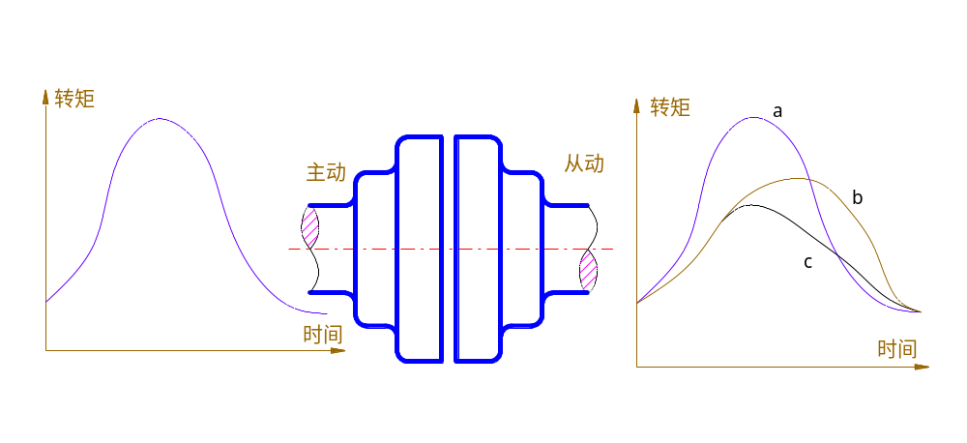
四、选用原则
刚性联轴器— 用于载荷平稳，转速稳定，同轴度好，无相对位移的场合。
曲线a— 刚性联轴器，无弹性元件挠性联轴器
曲线b— 有缓冲作用的弹性联轴器
曲线c— 具有缓冲及减振作用的弹性联轴器

Slide 8
无弹性元件挠性联轴器— 用于有相对位移场合。
定刚度弹性联轴器— 用于载荷和速度不大，同轴度不易保证的场合。
变刚度弹性联轴器— 用于载荷和速度变化较大处。
轴颈d大小：d_{min}~d_{max}范围
工作转速：n≤[n]
转矩T：T_{c}≤T_{n}（许用名义转矩）
选型号
（查手册）

Slide 9


五、计算转矩T_{c}
T— 工作转矩
— 附加动力转矩
k— 载荷系数，表19.3
T_{n}— 许用名义转矩，查手册

Slide 10
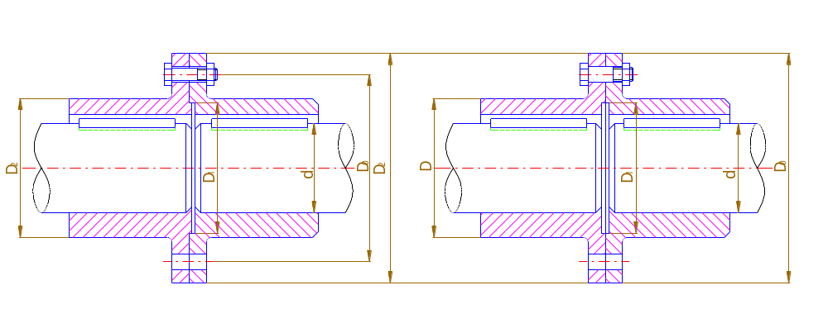
15.1.1刚性联轴器
特点：结构简单，价格低
无法补偿位移和偏斜，对两轴对中性要求高；
无缓冲吸振能力。
缺点：
一、凸缘联轴器
对中方式不同，有两种型式：

Slide 11
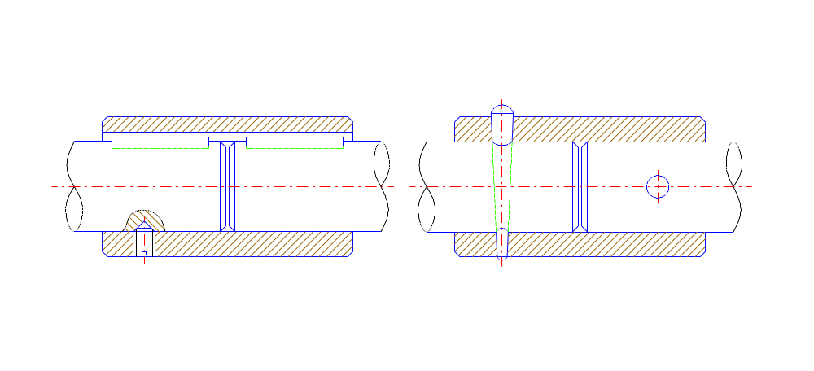
特点：能传递较大载荷；
应用：用于两轴同轴度好、载荷平稳场合；
二、套筒联轴器
径向尺寸小，机床中应用很广。

Slide 12
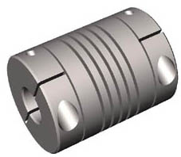
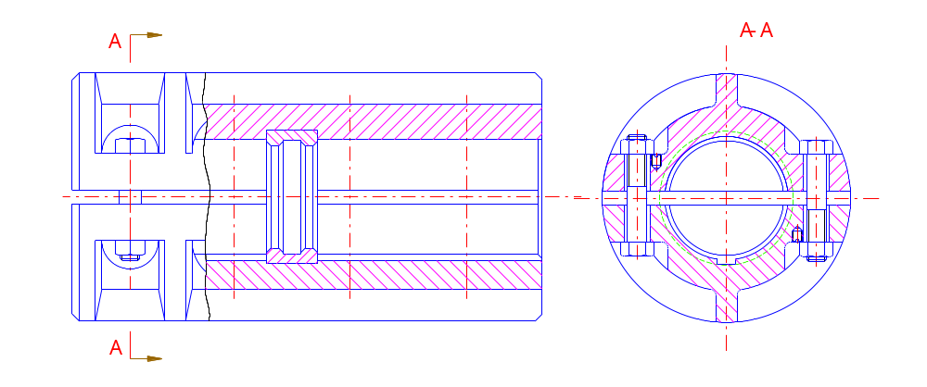
三、夹壳联轴器
用于低速。

Slide 13
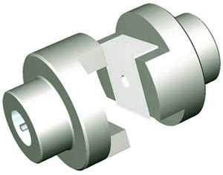
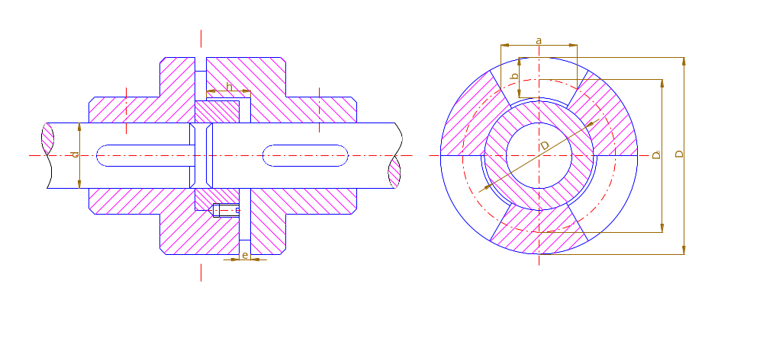
15.1.2无弹性元件挠性联轴器
（刚性可移式联轴器）
一、牙嵌式联轴器
允许轴向位移

Slide 14
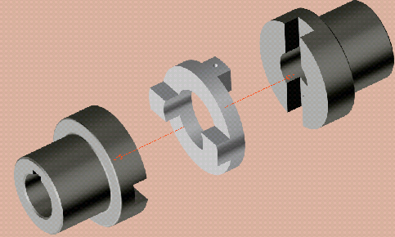
二、滑块联轴器（十字滑块）
允许径向位移

Slide 15
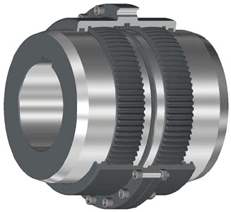
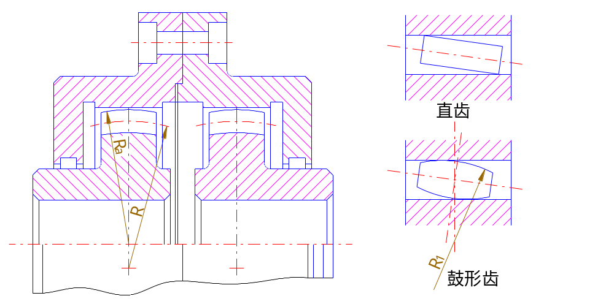
三、齿式联轴器
较大的齿侧间隙
允许综合位移
齿顶做成球面
有较多齿传递转矩— 承载高，用于重型机械。
齿式联轴器

Slide 16
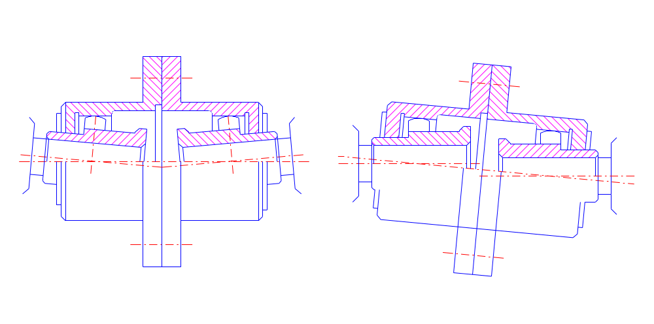
角位移
径向位移
齿式联轴器工作情况

Slide 17
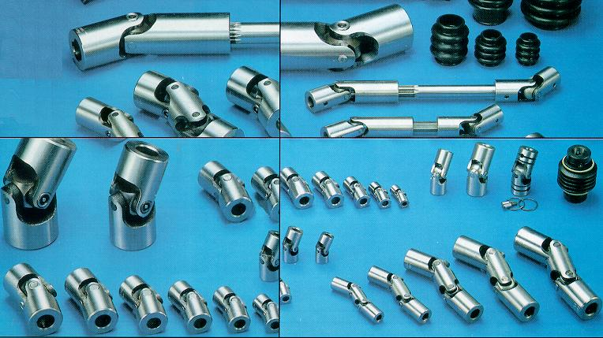
四、万向联轴器
允许较大的角位移。

Slide 18
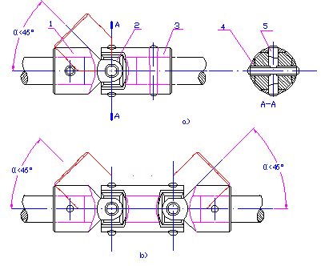

ω₁cosα≤ω₂≤ ω₁/cosα

Slide 19
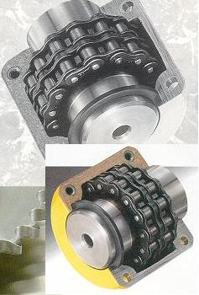
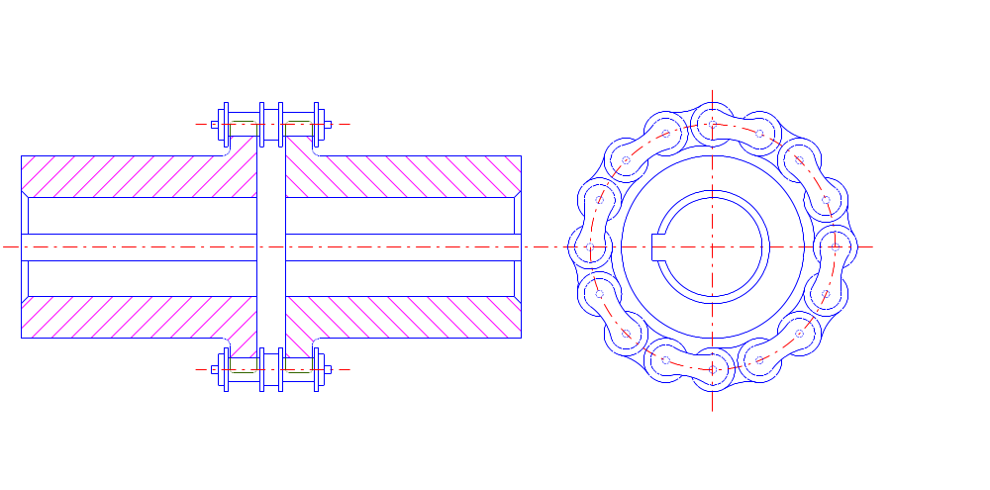
五、滚子链联轴器
径向位移，小的角位移
1、无缓冲及吸振能力
该类联轴器共同特点：
2、有一定补偿位移能力

Slide 20
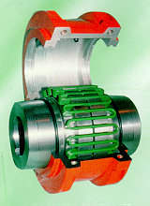
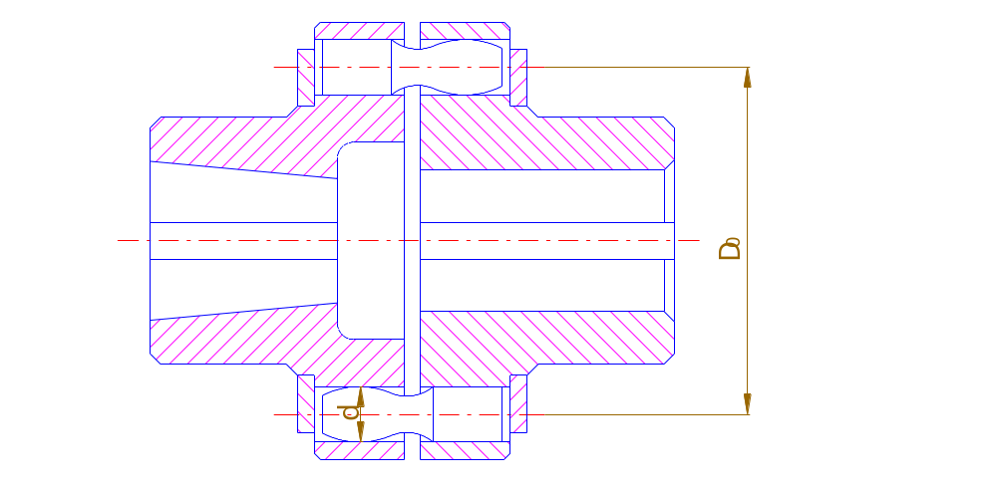
15.1.3金属弹性元件联轴器
蛇形弹簧联轴器：用于重载、高温。
15.1.4非金属弹性元件联轴器
弹性柱销联轴器
弹性套柱销联轴器
适用于：需正反转、起动频繁，传递中小转矩场合。

Slide 21
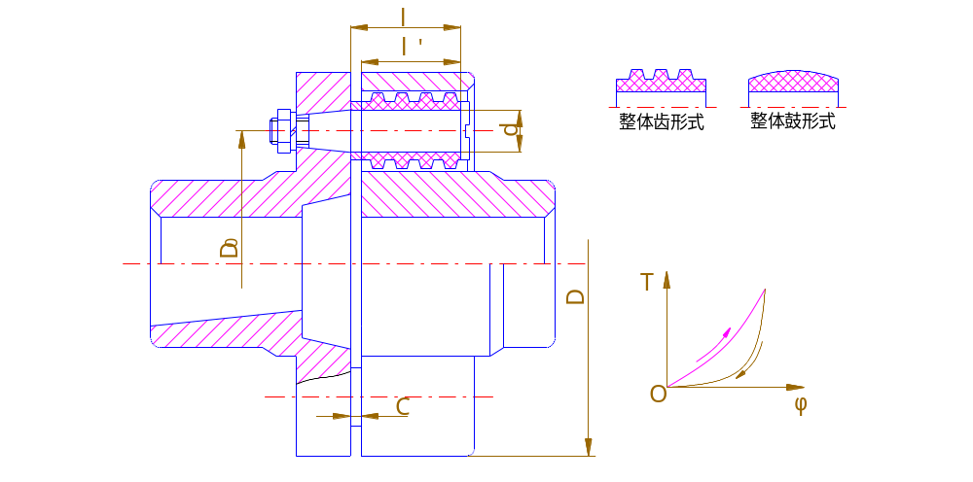
弹性联轴器有金属或非金属弹性元件：
1、变形功能，补偿综合位移；
2、变形功能，储存能量，缓冲能力；
3、弹性滞后，吸振能力；

Slide 22


15.2 离合器
作用：离合器用来联接两根轴，使之一起转动并传递转矩，在工作中主、从
动部分可分离可接合。
一、离合器的分类
按其工作原理可分为嵌入式、摩擦式两类；
按离合控制方法不同，可分为操纵式和自动式两类；
按操纵方式分有机械离合器、电磁离合器、液压离合器和气压离合器等；
可自动离合的离合器有超越离合器、离心离合器和安全离合器等，它们能
在特定条件下，自动地接合或分离。
二、对离合器的基本要求
分离、接合迅速，平稳无冲击，分离彻底，动作准确可靠；
结构简单，重量轻，惯性小，外形尺寸小，工作安全，效率高；
接合元件耐磨性好，使用寿命长，散热条件好；
操纵方便省力，制造容易，调整维修方便。

Slide 23
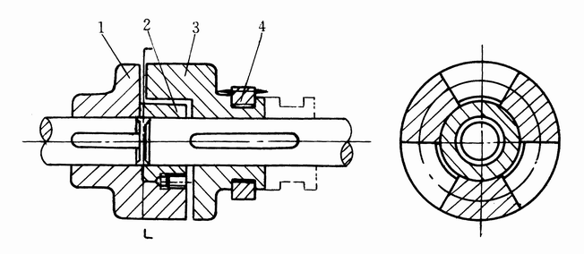


15.2.1 牙嵌式离合器
由两个端面带牙的半离合器1、3组成。从动半离合器3用导向平键或花键与轴联接，另一半离合器1用平键与轴联接，对中环2用来使两轴对中，滑环4可操纵离合器的分离或接合。
运动、组成动画演示

Slide 24
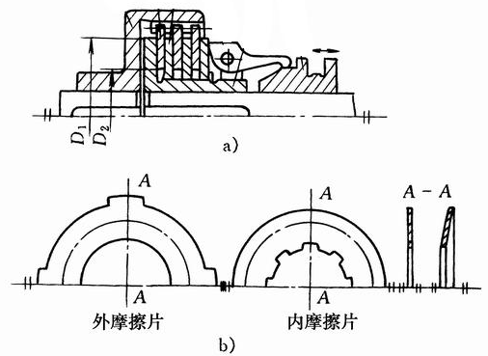
15.2.2 摩擦离合器
摩擦离合器利用主、从动半离合器摩擦片接触面间的摩擦力传递扭矩。
为提高传递转矩的能力，多采用多片摩擦片。他能在不停车或两轴有较大转速差时进行平稳结合，且可在过载时因摩擦片间打滑而起到过在保护作用。
单片离合器动作过程
多片离合器结构组成
多片离合器结构组成

Slide 25
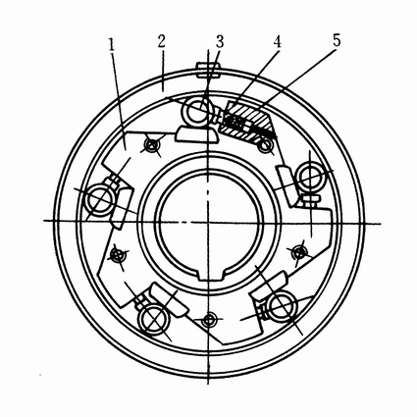
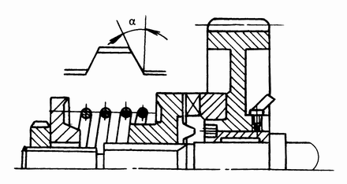
15.2.3 特殊功用离合器
牙嵌式安全离合器
滚柱式超越离合器

Slide 26
15.3 弹 簧
15.3.1 概述
弹簧的功用
弹簧是一种弹性的元件，它具有刚度小、变形大、在载荷作用下易产生较大弹性变形等特点，在各类机械中应用十分广泛。
弹簧的主要功用有：控制机构的运动、缓冲和减振、储存能量、测力
以及改变机器的自振频率等。
弹簧的分类
按弹簧承受的载荷分：
拉伸弹簧
压缩弹簧
扭转弹簧
弯曲弹簧
按照弹簧的形状分：
螺旋弹簧
环形弹簧
碟形弹簧
板簧
盘簧
异型弹簧
螺旋弹簧是用弹簧丝卷绕制成的，由于制造简便，所以应用最广。在一般机械中，最常用的是圆柱螺旋弹簧。

Slide 27
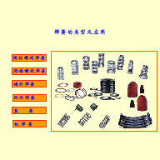

Slide 28
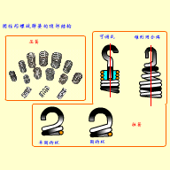
15.3.2 圆柱形螺旋弹簧的结构
图示为螺旋压缩弹簧和拉伸弹簧。压簧在自由状态下各圈应留有一定的余留参数d₁。为使载荷沿弹簧轴线传递，弹簧的两端各有3/4～5/4圈与邻圈并紧，称为死圈。死圈端部必须磨平。

Slide 29
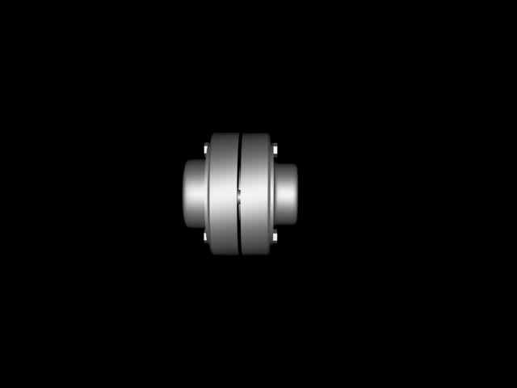
弹性柱销联轴器

Slide 30
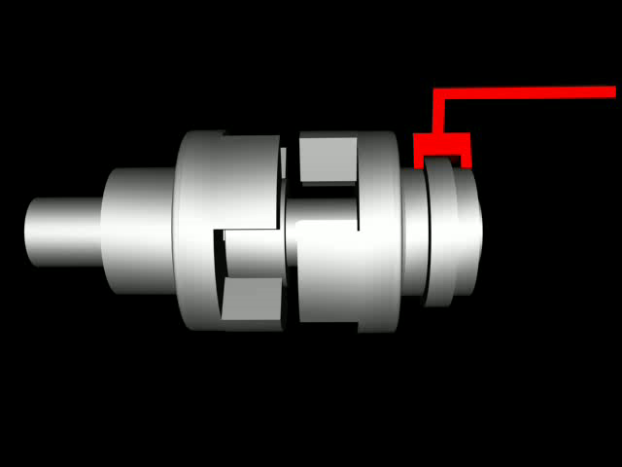
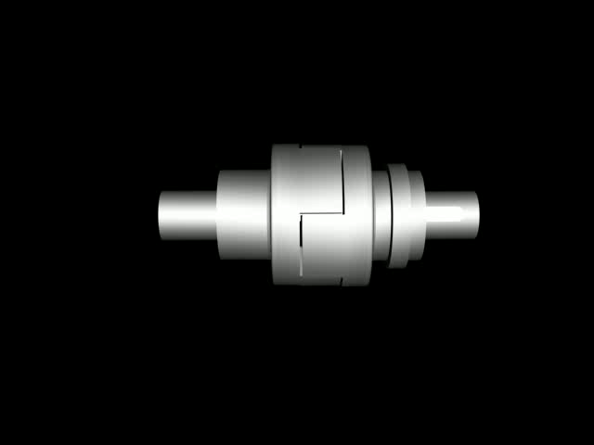
牙嵌式离合器
牙嵌式动作过程
牙嵌式结构组成

Slide 31
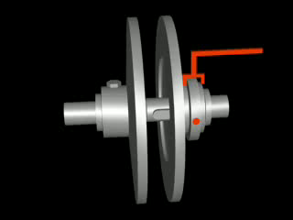
单片离合器动作过程

Slide 32
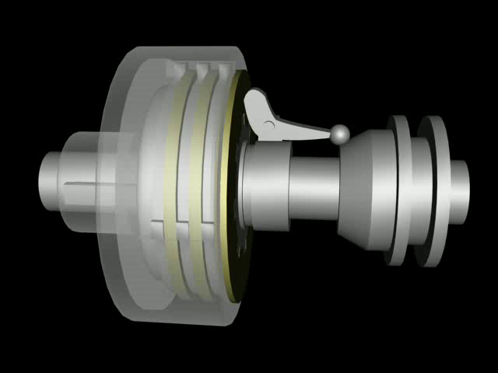
多片离合器结构组成

Slide 33
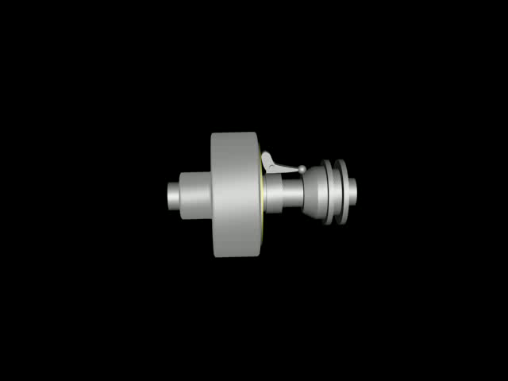
多片离合器结构组成

